Slide 1
上海交通大学黑客马拉松
技术讲座
OLED 简易教程
主讲人：李世浩
OMNI-LAB

Slide 2
主要内容
OLED 技术参数
OLED 函数说明
OLED 实例讲解

Slide 3
第一部分
OLED 技术参数
OLED 函数说明
OLED 实例讲解

Slide 4
OLED 技术参数
分辨率：128*64
坐标设置：屏幕左上角第一个像素点为（0,0），X轴为横向，方向向右，Y轴为纵向，方向向下
屏幕颜色：第0~15行像素点为黄色，其他为蓝色

Slide 5
第二部分
OLED 技术参数
OLED 函数说明
OLED 实例讲解

Slide 6
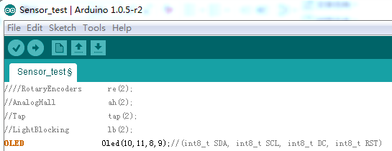
OLED 函数说明
函数：OLED(int8_t SDA, int8_t SCL, int8_t DC, int8_t RST);
功能： 设置端口对应的I/O管脚
使用方法：定义对象时进行初始化

Slide 7
OLED 函数说明
函数：void begin(uint8_t switchvcc = SSD1306_SWITCHCAPVCC, uint8_t i2caddr = SSD1306_I2C_ADDRESS);
功能：初始化OLED显示屏
使用方法：Oled.begin(SSD1306_SWITCHCAPVCC);

Slide 8
OLED 函数说明
函数：void clearDisplay(void);
功能：清除OLED缓存
使用方法：Oled. clearDisplay(void)

Slide 9
OLED 函数说明
函数：void invertDisplay(uint8_t i);
功能：将像素点的亮暗状态翻转（亮点变暗，暗点变亮）
使用方法：Oled.invertDisplay(1);

Slide 10
OLED 函数说明
函数：void display();
功能：执行缓存中的OLED命令（即显示用户设置的字符等）
使用方法：Oled.display();

Slide 11
OLED 函数说明
函数：void startscrollright(uint8_t start, uint8_t stop);
功能：使OLED选定行的数据进行向右滚动显示
使用方法：以使OLED屏幕第21~50行向右滚动为例
Oled. startscrollleft(21, 50)

Slide 12
OLED 函数说明
函数：void startscrollright(uint8_t start, uint8_t stop,uint8_t speed,uint8_t le= 0,uint8_t re = 127);
功能：使OLED选定行的数据进行向右滚动显示,
设置滚动速度，速度从低到高为0~7
设置滚动的左右宽度，le 为滚动区左侧，re为滚动区右侧 （le，re取值0~127，le<re）
使用方法：以使OLED屏幕第21~50行，第11~30列组成的矩形区域内数据向右滚动为例 Oled. startscrollright(21, 50, 5, 11, 30);

Slide 13
OLED 函数说明
函数：void startscrollright(uint8_t start, uint8_t stop,uint8_t speed,uint8_t le= 0,uint8_t re = 127);
功能：使OLED选定行的数据进行向右滚动显示,
设置滚动速度，速度从低到高为0~7
设置滚动的左右宽度，le 为滚动区左侧，re为滚动区右侧 （le，re取值0~127，le<re）
使用方法：以使OLED屏幕第21~50行，第11~30列组成的矩形区域内数据向右滚动为例 Oled. startscrollright(21, 50, 5, 11, 30);

Slide 14
OLED 函数说明
函数: void startscrollleft(uint8_t start, uint8_t stop,uint8_t speed,uint8_t le = 0,uint8_t re = 127);
功能：使OLED选定行的数据进行向左滚动显示,
设置滚动速度，速度从低到高为0~7
设置滚动的左右宽度，le 为滚动区左侧，re为滚动区右侧 （le，re取值0~127，le<re）
使用方法：以使OLED屏幕第21~50行，第11~30列组成的矩形区域内数据向左滚动为例Oled. startscrollright(21, 50, 5, 11, 30);

Slide 15
OLED 函数说明
函数：void startscrolldiagright(uint8_t start, uint8_t stop);
功能：使选定区域数据沿右上方向滚动
使用方法：Oled.startscrolldiagright(start,stop);

Slide 16
OLED 函数说明
函数：void startscrolldiagright(uint8_t start, uint8_t stop, uint8_t speed);
功能：使选定区域数据沿左上方向滚动，并设置滚动速度
使用方法：Oled.startscrolldiagright(start,stop,speed);

Slide 17
OLED 函数说明
函数：void startscrolldiagleft(uint8_t start, uint8_t stop);
功能：使选定区域数据沿左上方向滚动
使用方法：Oled.startscrolldiagleft (start,stop);

Slide 18
OLED 函数说明
函数：void startscrolldiagleft(uint8_t start, uint8_t stop, uint8_t speed);
功能：使选定区域数据沿右上方向滚动，并设置滚动速度
使用方法：Oled. startscrolldiagleft (start,stop,speed);

Slide 19
OLED 函数说明
函数：void stopscroll(void);
功能：停止滚动
使用方法：Oled.stopscroll();

Slide 20
OLED 函数说明
函数：void drawPixel(int16_t x, int16_t y);
功能：点亮单个像素点（0<x<127,0<y<63）
使用方法：Oled.drawPixel();

Slide 21
OLED 函数说明
函数：void drawBitmap(int16_t x, int16_t y, const uint8_t *bitmap, int16_t w, int16_t h );
功能：显示自定义图片和和汉字
使用方法：利用汉字解码器将要显示的图片或汉字转化成数组，eg. Pic1（相当于二位矩阵） 调用drawBitmap( x, y, Pic1, w, h ); 其中，x，y为图片左上边缘的坐标，w，h，为Pic1二维矩阵的列数和行数。

Slide 22
OLED 函数说明
函数：void drawChar(int16_t x, int16_t y, unsigned char c,uint8_t size);
功能：显示英文字符，标点等
使用方法：Oled.drawChar(x,y,char,size) 其中x，y是字符的坐标，char是指任意英文字符、标点等，size是字符大小（一般设置为1，最大设置为2，size设置过大会无法显示完整字符）

Slide 23
第三部分
OLED 技术参数
OLED 函数说明
OLED 实例讲解

Slide 24
OLED 实例讲解
引用库函数
定义特殊变量
基本操作

Slide 25
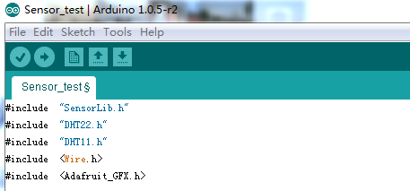
OLED 实例讲解
引用库函数
使用OLED模块必须调用以下函数库：
#include "SensorLib.h"
#include <Wire.h>
#include <Adafruit_GFX.h>

Slide 26
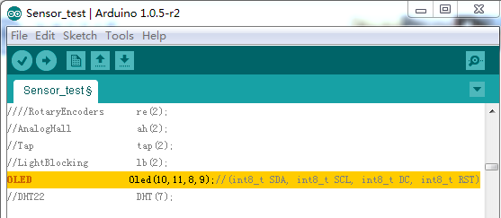
OLED 实例讲解
定义OLED对象，并初始化端口

Slide 27
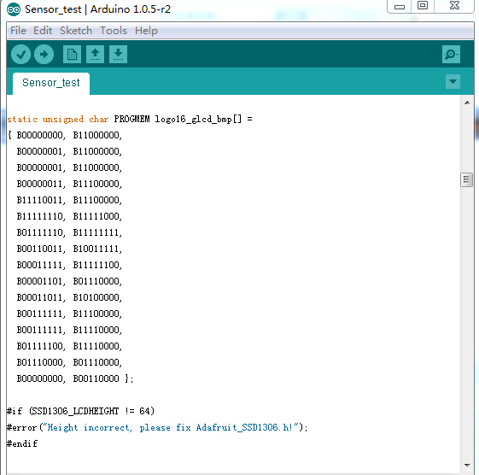
OLED 实例讲解
定义OLED特殊变量

Slide 28
OLED 实例讲解
OLED基本操作
一、使用以下函数进行初始化
Oled.begin(SSD1306_SWITCHCAPVCC);
Oled.display();
delay(2000);
Oled.clearDisplay();
二、使用基本函数
Oled.drawPixel(60, 16,WHITE);
Oled.display();
Oled.clearDisplay();

Slide 29
OLED 实例讲解
完整程序：
该程序在oled上显示一个点
#include "SensorLib.h"
#include <Wire.h>
#include <Adafruit_GFX.h>
OLED Oled(10,11,8,9);
static unsigned char PROGMEM logo16_glcd_bmp[] =
{ B00000000, B11000000,
B00000001, B11000000,
B00000001, B11000000,
B00000011, B11100000,
B11110011, B11100000,

Slide 30
B11111110, B11111000,
B01111110, B11111111,
B00110011, B10011111,
B00011111, B11111100,
B00001101, B01110000,
B00011011, B10100000,
B00111111, B11100000,
B00111111, B11110000,
B01111100, B11110000,
B01110000, B01110000,
B00000000, B00110000 };
#if (SSD1306_LCDHEIGHT != 64)
#error("Height incorrect, please fix Adafruit_SSD1306.h!");
#endif

Slide 31
void setup(){
Serial.begin(115200);
}
void loop(){
Oled.begin(SSD1306_SWITCHCAPVCC);
Oled.display(); // show splashscreen
delay(2000);
Oled.clearDisplay(); // clears the screen and buffer
Oled.drawPixel(60, 16);
Oled.display();
Oled.clearDisplay();// clears the screen and buffer
}

Slide 32
谢 谢！

